Slide 1
ANN&CNN

Slide 2
Agenda
感知机&多层感知机
神经网络训练BP算法
训练trick
CNN引入
LeNet-5

Slide 3
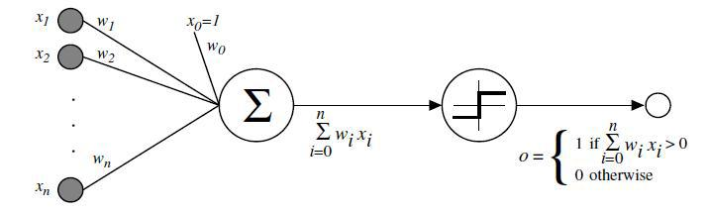
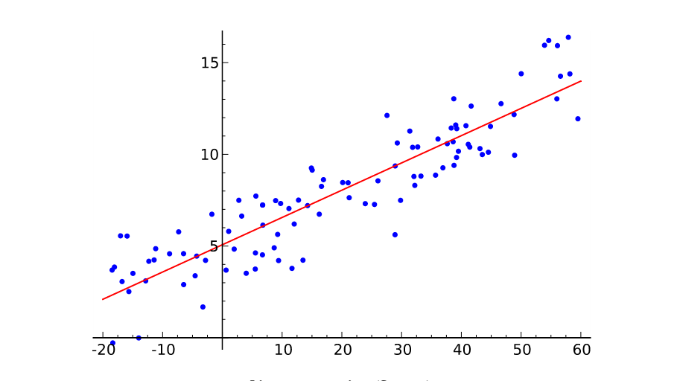
感知机
线性回归
相连神经元
神经元突触强度
神经元突触
sign
Sigmoid、 tanh逻辑回归
感知机完美处理线性可分问题
但是对非线性问题无能为力
多分类softmax回归
超平面分割SVM
Notes:
硬限幅器；软限幅器

Slide 4
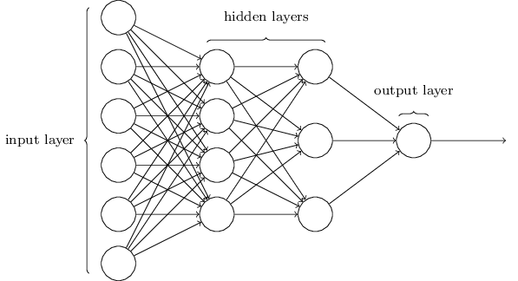
多层感知机
神经元网络中的每一条连线对应一个连接参数，连线个数对应网络的参数个数，多层感知机神经网络是一个全连通网络
理论可证明一个多层的非线性神经元网络能够以任意精度拟合任意函数，神经网络即一个函数拟合器
Notes:
输入信号
一组连接(神经元的突触)，连接强度由权重标识，正权重为激活，负为抑制
一个求和单元，用于求取各输入的加权和(线性组合)
一个非线性激活函数，起非线性映射作用，并将神经元输出幅度限制在一定范围内
另外还有一个阀值
激活函数可以是阀值函数(0,1)，或者分段函数，货值sigmod函数(平滑、渐进、保持单调)，这个根据最终输出需要的值范围进行选择
第一阶段是学习阶段，各计算单元状态不变，各连线上的权重值通过学习来训练
第二阶段是工作阶段，此时使用学习阶段训练的权重，做为固定参数，计算单元状态变化，来进行新数据预测
F(z)为激励函数，hwb(x)为原始激励函数值
+1 位偏置节点(用于消除阀值) w1x1 + w2x2 + w3x3 +...+ wnxn –t >= 0
（本例共有４×３ ＋ ４×２ ＋３×２＝２６个参数）。求解这个神经网络，需要（x(i)，y(i)）的样本集，其中x(i)是3维向量，y(i)是2维向量
左边几个灰底圆中所标字母w 代表浮点数，称为权
重（weight，或权值，权数）。进入人工神经细胞的每一个input(输
入)都与一个权重w 相联系，正是这些权重将决定神经网络的整
体活跃性。你现在暂时可以设想所有这些权重都被设置到了-１
和１之间的一个随机小数。因为权重可正可负，故能对与它关联
的输入施加不同的影响，如果权重为正，就会有激发（excitory）
作用，权重为负，则会有抑制（inhibitory）作用。当输入信号进
入神经细胞时，它们的值将与它们对应的权重相乘，作为图中大
圆的输入。大圆的‘ 核’ 是一个函数， 叫激励函数(activation
function)，它把所有这些新的、经过权重调整后的输入全部加起
来，形成单个的激励值(activation value)

Slide 5
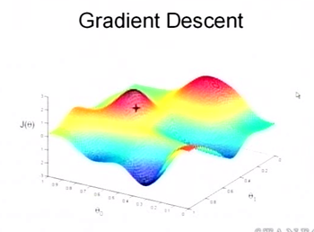
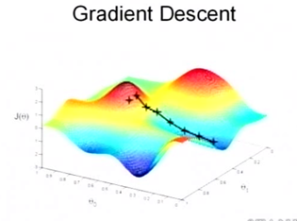
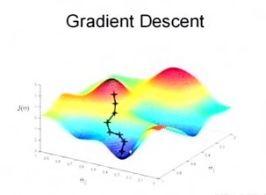
神经网络训练
目标
找到W、B向量，使得网络输出误差最小（训练样本标记与网络输出之间的Loss函数结果最小）
Loss函数（Cost函数）
梯度下降
凸优化的一种方法，沿着梯度下降的方向，增加一个权值的修正值进行迭代，找到误差最小点。（有可能找到局部最优点）
输出节点j产生误差信号：
输出节点j的瞬时误差能量：
整个网络的总误差能量：
N个训练样本上的平均误差能量：

Slide 6
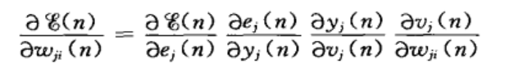
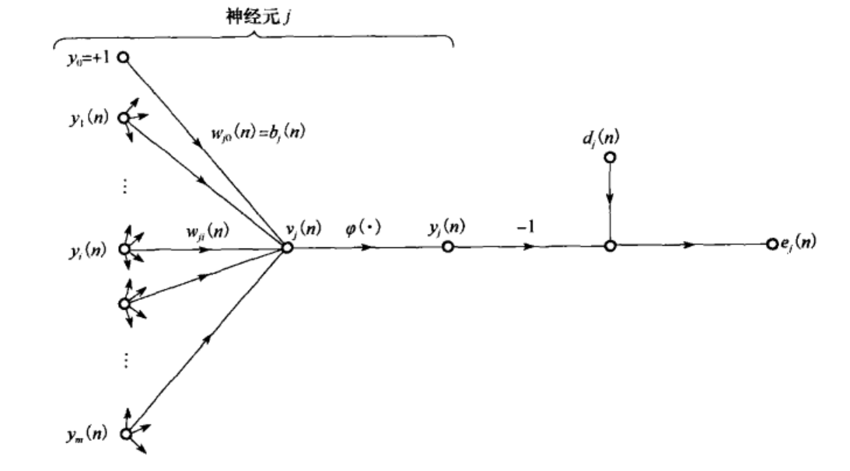
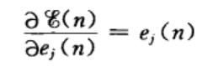
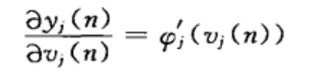
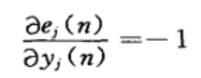
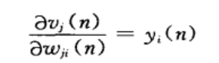
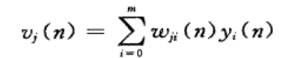
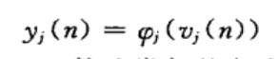
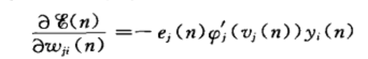
BP算法（反向传播算法）
对权值 应用一个修正值 ， 它正比于偏导数 ，即：
称为学习率，是一个超参数
Notes:
输出端总的平方误差瞬时值，所有神经元的误差和 Eav是所有权值、阀值和输入信号的函数
所有样本训练完结束，或者Eav达到要求，否则改变输入样本顺序，重新一轮训练
1. ANN的初始化权重为随机权重
反向传播算法（Back Propagation，BP算法）是一种神经网络的梯度计算方法(采用的是back propagation的方式进行，简单来讲就是采用迭代的算法来训练整个网络，随机设定初值，计算当前网络的输出，然后根据当前输出和label之间的差去改变前面各层的参数，直到收敛（整体是一个梯度下降法）)
反向传播算法先定义模型在训练样本上的代价函数，再求代价函数对于每个参数的梯度。反向传播算法巧妙的利用了下层神经元的梯度可由上层神经元的残差导出的规律，求解的过程也正如算法的名字那样，自上而下反向逐层计算，直至获得所有参数的梯度
反向传播算法可以帮助训练基于统计的机器学习模型，从大量的训练样本中挖掘出统计规律，进而可对未标注的数据进行预测。这种基于统计的学习方法比起传统的基于规则的方法具备很多优越性

Slide 7
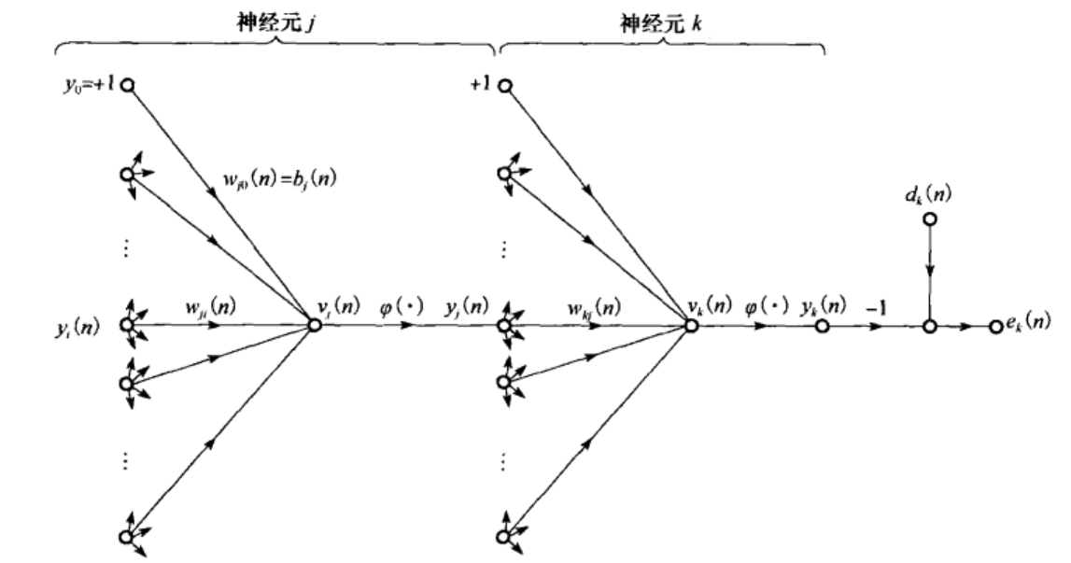
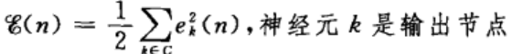
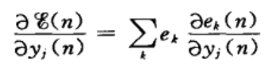
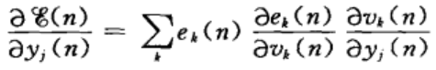
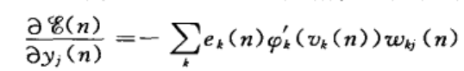
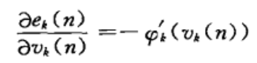
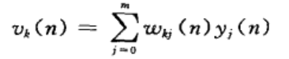
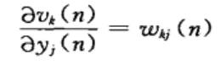
BP算法（续）
Notes:
输出端总的平方误差瞬时值，所有神经元的误差和 Eav是所有权值、阀值和输入信号的函数
所有样本训练完结束，或者Eav达到要求，否则改变输入样本顺序，重新一轮训练
1. ANN的初始化权重为随机权重
反向传播算法（Back Propagation，BP算法）是一种神经网络的梯度计算方法(采用的是back propagation的方式进行，简单来讲就是采用迭代的算法来训练整个网络，随机设定初值，计算当前网络的输出，然后根据当前输出和label之间的差去改变前面各层的参数，直到收敛（整体是一个梯度下降法）)
反向传播算法先定义模型在训练样本上的代价函数，再求代价函数对于每个参数的梯度。反向传播算法巧妙的利用了下层神经元的梯度可由上层神经元的残差导出的规律，求解的过程也正如算法的名字那样，自上而下反向逐层计算，直至获得所有参数的梯度
反向传播算法可以帮助训练基于统计的机器学习模型，从大量的训练样本中挖掘出统计规律，进而可对未标注的数据进行预测。这种基于统计的学习方法比起传统的基于规则的方法具备很多优越性

Slide 8
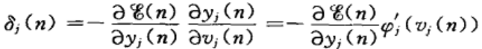
BP算法（续）
定义节点j的局部梯度：
当是输出节点的时候：
当是隐藏节点的时候：
则权值的校正值 有如下统一的形式：
Notes:
输出端总的平方误差瞬时值，所有神经元的误差和 Eav是所有权值、阀值和输入信号的函数
所有样本训练完结束，或者Eav达到要求，否则改变输入样本顺序，重新一轮训练
1. ANN的初始化权重为随机权重
反向传播算法（Back Propagation，BP算法）是一种神经网络的梯度计算方法(采用的是back propagation的方式进行，简单来讲就是采用迭代的算法来训练整个网络，随机设定初值，计算当前网络的输出，然后根据当前输出和label之间的差去改变前面各层的参数，直到收敛（整体是一个梯度下降法）)
反向传播算法先定义模型在训练样本上的代价函数，再求代价函数对于每个参数的梯度。反向传播算法巧妙的利用了下层神经元的梯度可由上层神经元的残差导出的规律，求解的过程也正如算法的名字那样，自上而下反向逐层计算，直至获得所有参数的梯度
反向传播算法可以帮助训练基于统计的机器学习模型，从大量的训练样本中挖掘出统计规律，进而可对未标注的数据进行预测。这种基于统计的学习方法比起传统的基于规则的方法具备很多优越性

Slide 9
改善训练的方法
激活函数的选择
选择合适的Loss函数
合理初始化权值参数
正则项
Drop-out
训练方法

Slide 10
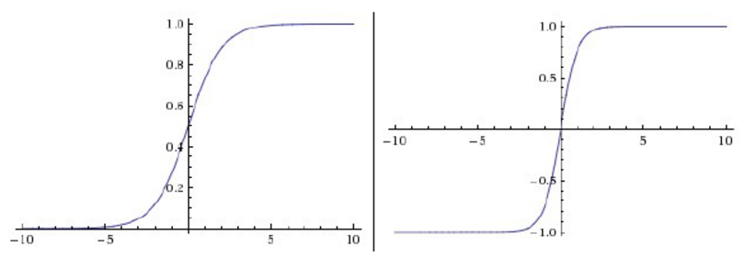
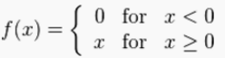
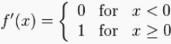
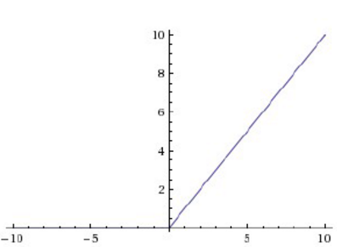
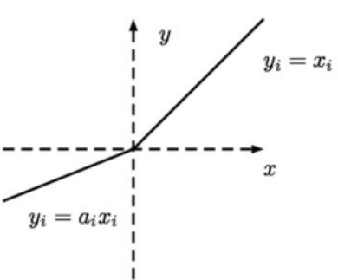
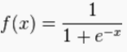
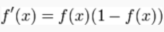
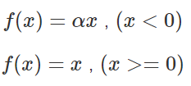
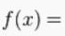
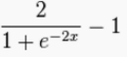
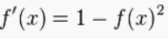
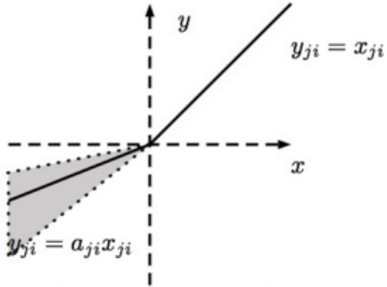
激活函数的选择
ReLU：
运算简单，收敛速度快
稀疏性
大部分激活函数可以选择ReLU
容易产生0输出
sigmoid:
在两端梯度趋于0，不利于训练
[0, 1]输出门特性
Leaky ReLU
Parametric ReLU
tanh：
tanh(x)=2sigmoid(2x) – 1
输出为0均值，效果好于sigmoid
Randomized ReLU
激活函数如何选择？ 稀疏性对网络训练的影响？
Notes:
Deep Sparse Rectifier Neural Networks

Slide 11
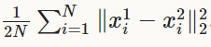
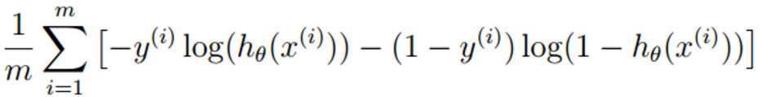
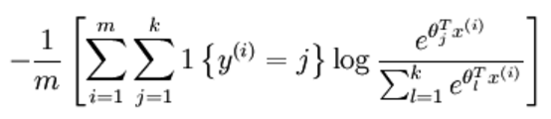
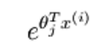
不同的损失函数
EuclideanLoss:
LogisticsLoss:
衡量概率分布的误差
CrossEntropyLoss:
SoftmaxLoss:
Softmax
Hierarchical Softmax
Hinge Loss: 最大化间隔
Notes:
最小二乘法 Euclidean
Log 损失Logistics sigmoid crossentropy loss
两种方法都是常见的分类算法，从目标函数来看，区别在于逻辑回归采用的是logistical loss，svm采用的是hinge loss。这两个损失函数的目的都是增加对分类影响较大的数据点的权重，减少与分类关系较小的数据点的权重。SVM的处理方法是只考虑support vectors，也就是和分类最相关的少数点，去学习分类器。而逻辑回归通过非线性映射，大大减小了离分类平面较远的点的权重，相对提升了与分类最相关的数据点的权重。两者的根本目的都是一样的。此外，根据需要，两个方法都可以增加不同的正则化项，如l1,l2等等。所以在很多实验中，两种算法的结果是很接近的。
http://www.cnblogs.com/jianyingzhou/p/4094095.html

Slide 12
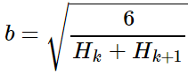
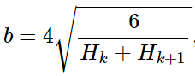
参数初始化
网络参数随机函数种子初始化，保证训练一致性
网络参数初始化W, b
Constant (value)
Gaussian (mean, std)
Uniform (min, max)
可以设置固定值，或者通过策略选择
参数初始化的值范围一般按层节点数按公式计算出来
Xavier (fan_in, fan_out, average)
[-sqrt(3) / sqrt(dim), sqrt(3) / sqrt(dim)]
Notes:
Understanding * the difficulty of training deep feedforward neuralnetworks, but does not * use the fan_out value.

Slide 13
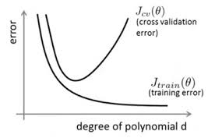
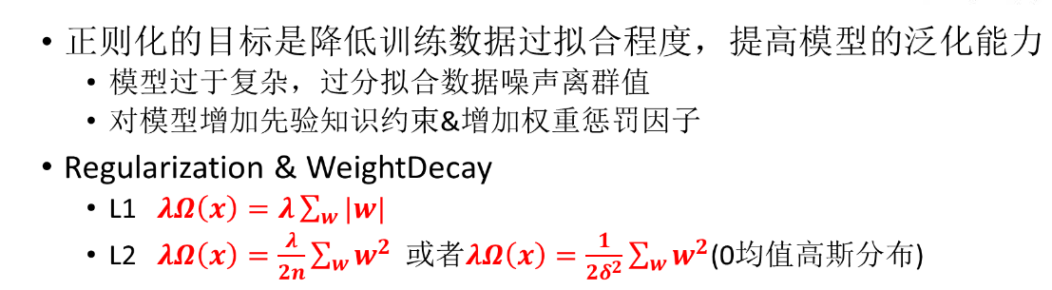
正则化
奥卡姆剃刀原理：在所有可能选择的模型中，能够很好地解释已知数据且十分简单的模型才是最好的模型。
Notes:
过拟合的时候，拟合函数的系数往往非常大，而正则化是通过约束参数的范数使其不要太大，所以可以在一定程度上减少过拟合情况。
这样就可以将人对这个模型的先验知识融入到模型的学习当中，强行地让学习到的模型具有人想要的特性，例如稀疏、低秩、平滑等等。贝叶斯估计的角度来看，规则化项对应于模型的先验概率，或者叫做惩罚项
正则化符合奥卡姆剃刀原理：在所有可能选择的模型中，能够很好地解释已知数据且十分简单的模型才是最好的模型。从贝叶斯估计的角度来看，就是正则化项对应于模型的先验概率，复杂的模型具有较小的先验概率，而简答的模型具有较大的先验概率
抛硬币，推断正面朝上的概率。如果只能抛5次，很可能5次全正面朝上，这样你就得出错误的结论：正面朝上的概率是1--------过拟合！如果你在模型里加正面朝上概率是0.5的先验，结果就不会那么离谱。这其实就是正则。 2. 最小二乘回归问题：加2范数正则等价于加了高斯分布的先验，加1范数正则相当于加拉普拉斯分布先验。
过拟合，就是拟合函数需要顾忌每一个点，最终形成的拟合函数波动很大。在某些很小的区间里，函数值的变化很剧烈。这就意味着函数在某些小区间里的导数值（绝对值）非常大，由于自变量值可大可小，所以只有系数足够大，才能保证导数值很大。
ImageNet Classification with Deep Convolutional Neural Networks

Slide 14
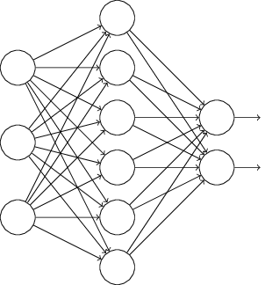
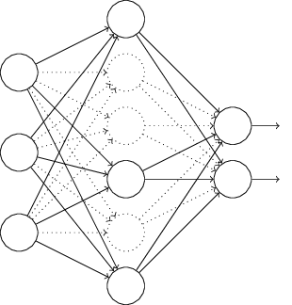
DropOut
每轮迭代训练的时候随机丢弃一半的神经元，最后实际验证的时候，将输出减半
减少过拟合

Slide 15
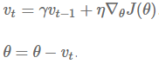
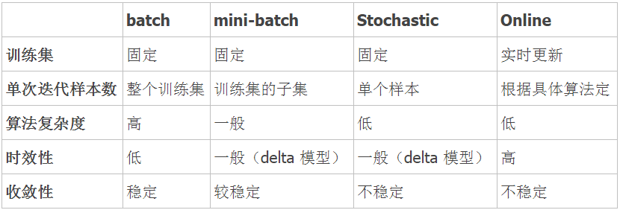
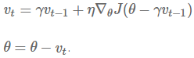
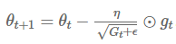


训练算法
SGD(MiniBatch梯度下降)
+ Momentum，通常设置0.9
NAG(加速梯度)
势冲量的沿着最快的地方移动，预知冲量的方向，通常设置0.9
AdaGrad(自适应梯度)
调整learningrate，对于高频数据更新小，低频数据更新大，适合训练稀疏数据
RMSProp(动量模型)
优化AdaGrad LR调整LR消失的极端情况的优化
Adam(自适应矩阵估计)
Notes:
http://sebastianruder.com/optimizing-gradient-descent/
根据计算参数使用的训练数据量分为三种类型，三种类型是在训练速度资源使用和参数更新之间的平衡
Batch 是所有样本迭代一次才更新一次梯度，训练速度过慢，权值更新慢。资源消耗量大，当训练数据集过大时无法一次性加载
Stochastic 每个样本更新一次梯度，当数据集大时计算量巨大，且数据相似时重复更新权重。频繁的梯度更新，导致loss频繁波动。而另一方面对于非凸目标函数这种权重的波动容易跳过局部的最小值，而有机会收敛于全局最优解。当使用一个较小的learningrate时，其能接近BGD的收敛位置
Minibatch 介于两者之间，批量的计算梯度，相比SGD能更稳当的收敛特性。而且优化后的矩阵计算能高效的计算批量梯度更新，50-256.通常SGD指minibatch
在给定模型和训练数据时，在训练时有两个难题，一个问题是如果目标函数是非凸时，如何解决局部次优解的问题以及鞍点问题(梯度反向变化)
一是learningrate如何设置，过大则容易使loss在最优解附近震荡，而设置过小收敛速度慢，另外通常训练数据时稀疏的不同特征出现的频率是不同的，希望对于很少的出现的特征能用更大更新比例。对于这个超参数的设定需要额外的策略
Momentum：增加一个冲量，就像从曲面上扔一个球，在最低点会有一个惯性量而冲过底槽
加速梯度：球不能盲目的下冲，其要知道当坡开始上升时要减速
AdaGrad：避免了手动设置learningrate的问题，通常设置为0.01然后让算法调整，分母会不断累积，会导致学习率收缩的问题，导致learningrate非常小而无法训练
Rmsprop 0.9和0.001，用于解决adagrad的learningrate消失问题

Slide 16


训练算法
AdaGrad→RMSprop→Adam
Notes:
损失函数的等高线
Learningrate调整的三个算法快速的找到了正确的方向和收敛结果，且收敛速度相似。
冲量的方法很快就就冲到了低谷的地方，不过对于坡度的预知能调整方向
对于鞍点的效果，即以为有正的梯度，其他维为负的梯度。冲量的方法很难逃过鞍点，但是learningrate的方法却很快找到了负方向的方法

Slide 17
CNN的引入
较少层数全连通神经网络，能够拟合的函数精度有限（效果不够好）
增加每层神经元
加深隐藏层数
参数过多，训练太慢；
并且拟合效果也不会太大改善
梯度消失或梯度爆炸问题，导致无法训练
针对图片识别，提出CNN（卷积神经网络）

Slide 18
CNN用途
图像识别
图片分类
手写识别
人脸识别
视频分类
…
NLP
语句分类
语音识别
信息检索和推荐
…

Slide 19



卷积
加权求和的过程
物理意义：图像滤波器
设想一个1维的数据，滤波器为(1,-1)
5*5 conv k3*3
3*3
0 | 1 | -14 | 2 | 0 | -175
权值矩阵：卷积核
只有相邻像素值不同的时候才会有东西保留下来，而且差别越大就会越显著
kernel size：hegith*width
stride：gif 中为1

Slide 20



卷积
水平梯度的卷积算子（卷积核）：
窄卷积：
输出一个更小的矩阵
宽卷积：
输出一个同样大小或是更大的矩阵
竖直梯度的卷积算子（卷积核）：

Slide 21


池化
一种降低维度（同时也防止过拟合）的方法：其实就是采样
kernel size：hegith*width
stride：下图中为2
常见的池化操作为mean pooling、max pooling、 stochastic pooling
平均池化：计算图像区域的平均值作为该区域池化后的值
最大池化：选图像区域的最大值作为该区域池化后的值3
随机池化：对feature map中的元素按照其概率值大小随机选择，即元素值大的被选中的概率也大

Slide 22
CNN核心思想
局部感受野（local receptive field）
图像中的点一般只与周围的点有关系，而与更远的点关系不大， ，每个神经元其实没有必要对全局图像进行感知，只需要对局部进行感知
权值共享(shared weights )
不要让每个链接都有不同的参数，共享一部分参数，但是由于输入不同，
会得到不同的结果。（功能相同的神经元）
池化(pooling)
看一个图的时候，没必要看到每一个像素点那么细。也可以认为是图片的一种压缩。

Slide 23

权值共享
全连接：
卷积：
输入：1000*1000
映射：10^6
参数： 1000*1000*10^6 = 10^12
输入：1000*1000
映射：10^6
参数：10^6*100 = 10^8
参数共享
输入：1000*1000
映射：10^6
参数：10*10 = 100

Slide 24

卷积神经网络发展史
LeNet5： Yann LeCun在1998年设计的用于手写数字识别的卷积神经网络
AlexNet： 2012年Imagenet冠军， Alex Krizhevsky
Visualizing and Understanding Convolutional Networks：2013年Imagenet冠军
GoogleNet： 2014年Imagenet冠军,同年还有一个VGG网络
Deep Residual Learning： 2015年Imagenet冠军， MSRA ，152层

Slide 25


LeNet5 MINST实例
输入：一张原始图片(28*28)
输出：一个向量10维(分别表示0~9的概率)
0.01
0.0
0.01
0.01
0.0
0.0
0.97
0.0
0.0
0.0

Slide 26

C1卷积层
输入：1个28*28的图片
输出：20个24*24的特征图
卷积核：20
参数：( 5*5) * 20 + 20 = 520
输出神经元：( 24*24)*20
连接数：
20*（24*24）*（26） = 299520
注意：
部分文章定义中，卷积层操作包括conv+pool+sigmoid
但是本文中我们理解的时候每一层实际上是一个单一的运算操作，不一定包括激活函数

Slide 27

S2池化层
输入：20个24*24的特征图
输出：20个12*12的特征图
输出神经元：( 12 * 12) * 20
连接数：
20*（12*12）*（4）= 11520
注意：
kernel一般为2*2，不能过大
参数：
lenet-5中是将4个点进行wx+b操作得到新的点，有训练参数，而目前大部分pooling没有训练参数

Slide 28

C3卷积层
输入：20个12*12的特征图
输出：50个8*8的特征图
卷积核：20*50
参数：20*( 5*5) * 50 + 50 = 25050
输出神经元：( 8*8)*50
连接数：
50*（8*8）* 20 *(5*5+1) = 1664000
注意：
lenet-5中选取上一层的部分或者全部特征图进行卷积操作，并求和
但目前基本上都是使用上层的所有图片基于自己的卷积核卷积之后求和

Slide 29


S2到C3卷积

Slide 30

S4池化层
输入：50个8*8的特征图
输出：50个4*4的特征图
输出神经元：( 4 * 4) * 50
连接数：
50*（4*4）*（4）= 3200

Slide 31

全连层C5
注意：
全连接层的训练参数几乎占用了网络层中90/100以上的参数

Slide 32

全连层C6
输入：500个1*1的特征图
输出：500个1*1的特征图
输出神经元：( 1 * 1) * 500
连接数：500
注意：
这里的层实际上是一次运算，而不是一个真正意义上的网络层，针对输入输出进行了一次激活函数的输出

Slide 33

SoftMax层L7
输入：500个1*1的特征图
输出：10个1*1的特征图
参数：500*10 + 10
输出神经元：( 1 * 1) * 10
计算量预估：softmax函数操作
注意：
分类的最后一层一般都是softmax。然后根据实际结果计算loss，通过BP算法更新参数，进入下一轮迭代。

Slide 34



SoftMax层
Forward
Label
sigmoid函数：
0.1
0.1
0.1
0.1
0.0
0.0
0.2
0.1
0.2
0.1
0.0
0.0
0.0
0.0
0.0
0.0
1
0.0
0.0
0.0
softmax函数：
损失函数：
BP算法
http://km.oa.com/group/aigroup/articles/show/257855

Slide 35
End

